Slide 1
Sistema de gerenciamento de projetos de extensão
Analise e desenvolvimento de sistema – 3ª fase
Alunos: Cleison Paganotto, Gabriel Ortega, Renan Volfe e Vinicius Ventura.

Slide 2
Escopo
O sistema de gerenciamento de projetos de extensão deve permitir que o usuário faça o gerenciamento dos projetos de extensão assim como dos relatórios mensais que devem ser adicionados ao projeto em questão, os sistema também deve contar com um filtro que ira mostrar os projetos relacionados a determinados cursos.

Slide 3
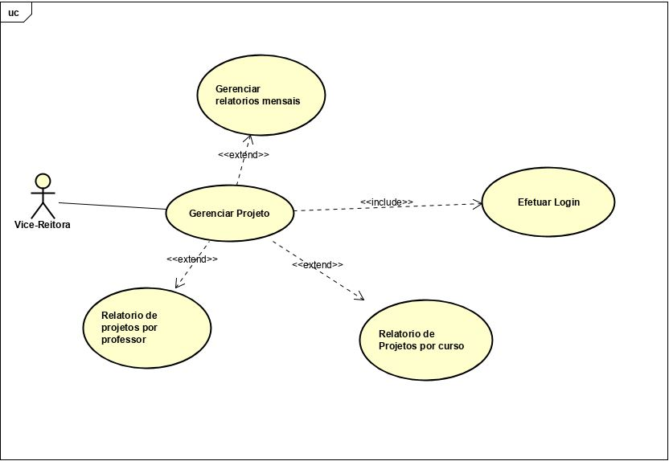
UML – Diagrama de Caso de Uso

Slide 4
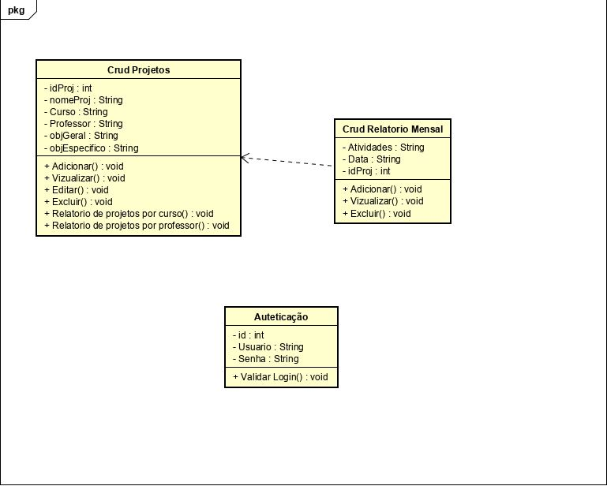
UML – Diagrama de Classe

Slide 5
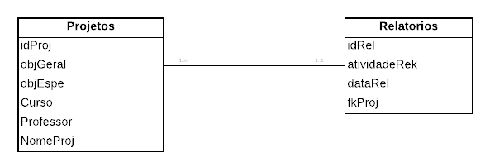
Diagrama Entidade-Relacionamento

